Slide 1
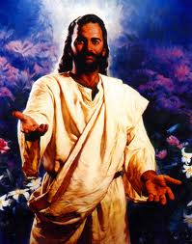
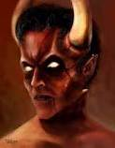
Los 5 últimos
Mandamientos
(EE.EE. de S. Ignacio de Loyola:
1er Modo de Orar)

Slide 2
¿Qué nos pide Jesús,
la Virgen,
S. Ignacio?
“En todo
amar
y servir”

Slide 3
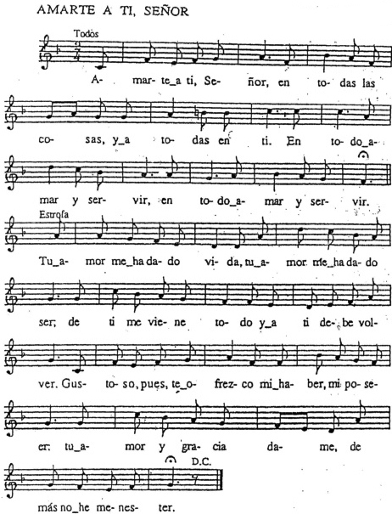

Slide 4
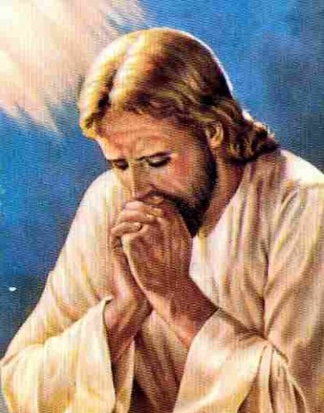
Los Tres Modos de Orar Introducción
“Sólo el 90% (o el 99%) sabe ORAR bien”. (S. Ignacio).
Los Tres Modos de Orar son una etapa previa a los EE.EE.

Slide 5
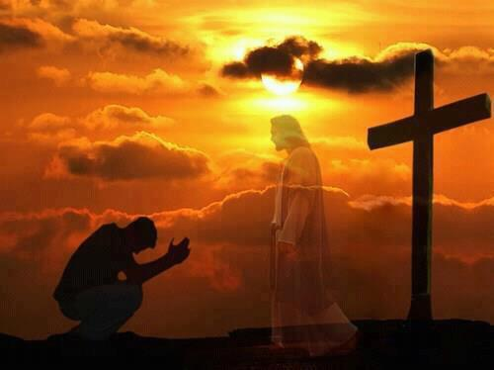
Objetivos del 1er Modo de Orar
1 - Conectarme con la realidad de mí mismo.
¿Cómo cumplo los Mandamientos?
2 - Conocer mis afecciones desordenadas.
¿A quién pertenezco? ¿A Jesús o a estas afecciones desordenadas?

Slide 6
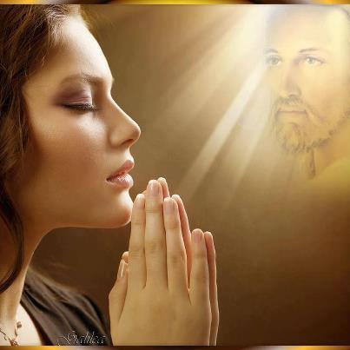
1.Relajarse
Fijar la vista
en una
imagen.
Sentir los
latidos del
corazón.

Slide 7
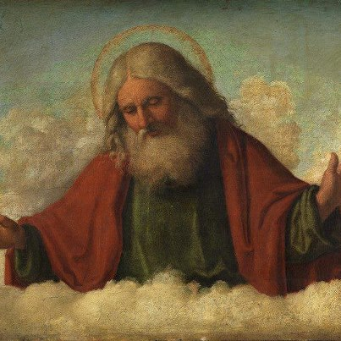
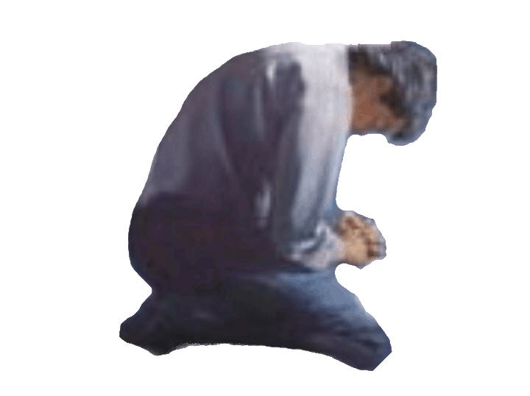
2 - Oración Preparatoria
Me pongo delante de Dios Padre-Madre.
Hago una inclinación.

Slide 8
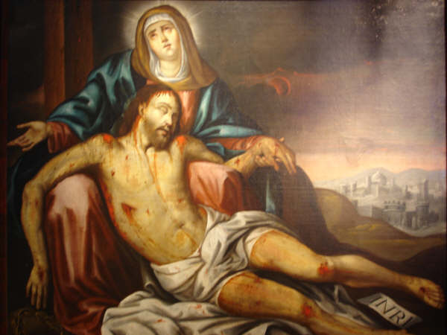
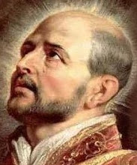
“ Oh Señor, creo firmemente que estás aquí presente y me estás mirando. Ayúdame a recogerme, porque yo nada puedo .
Profundamente te adoro y reverencio,
y te pido perdón por todas mis faltas y pecados.
Concédeme, que “todas mis intenciones, acciones y operaciones sean puramente ordenadas en servicios y alabanza de tu divina Majestad” [EE 46]. A ti acudo, oh Virgen Santísima y San Ignacio de Loyola, a fin de que me alcancen la gracia de hacer esta oración bien y con fruto.”

Slide 9
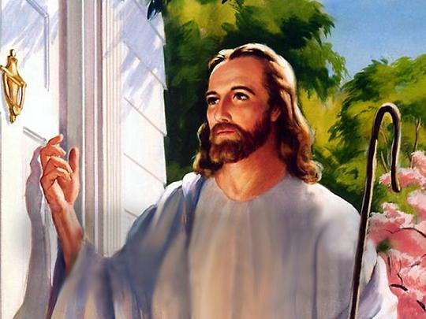
“¡Mira! Yo estoy a la
puerta y llamo. Si
oyes mi voz y abres
la puerta, Yo entraré
y cenaremos juntos
como amigos.“
(Apocalipsis 3:20)

Slide 10
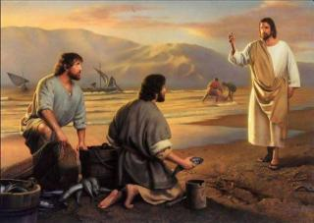
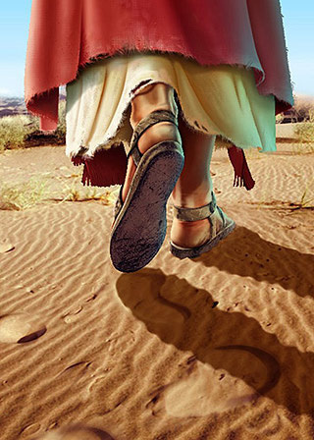
3 – Tema de Hoy
Los 5 últimos
Mandamientos

Slide 11
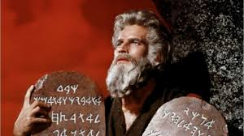
4 – Composición de lugar
Moisés baja con las dos
Tablas de los 10 Mandamientos.

Slide 12
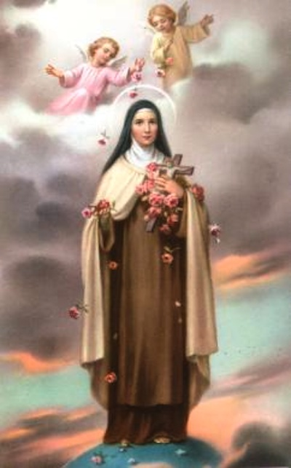
5 – Petición
1ª - Dame conocimiento
de mis faltas contra los Mandamientos.
Nos excusamos.
Nos justificamos.
No nos reconocemos pecadores.
¿Cuál es el Mandamiento que más quebranto?
No quiero ser Santa
a medias….!

Slide 13
2ª - Ayúdame a corregirme
3ª - Te pido entender que los Mandamientos son razonables e importantes.
No son caprichos.

Slide 14
4ª - Que pueda guardar tus Mandamientos por puro amor tuyo, no para quedar bien.

Slide 15
6 - Puntos:
- “Maestro, ¿cuál es el Mandamiento más importante?”
(Mt 22, 37-40)

Slide 16
6º – “No cometerás actos impuros” (EE 241)
Sin estar casado.
Estando casado.
Pornografía. Pedofilia.

Slide 17
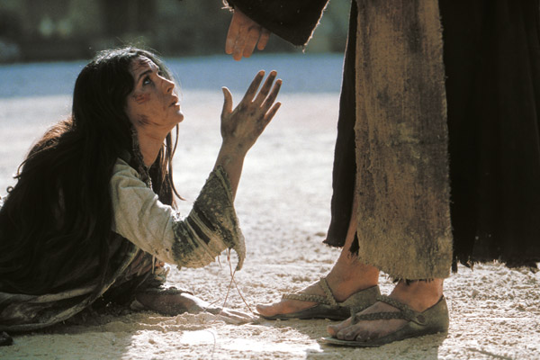
Mi Pecado Personal:
Jesús a la adúltera:
“Yo tampoco te condeno”

Slide 18
7º – “No robarás”
“Lo mío es tuyo” o “Lo tuyo es mío”.
Repartición de herencias.
Corrupción pública. El dinero del Gobierno es de todos los venezolanos.
Corrupción privada.

Slide 19
La codicia es el 1er paso del mal espíritu (Dos Banderas de EE.)

Slide 20
8º – “No dirás falsos testimonios ni mentiras”
Secretismo.

Slide 21
9º – “No consentirás pensamientos
ni deseos impuros”
¿Me dejo llevar por la imaginación?
Los malos pensamientos…
¿los combato al principio?

Slide 22
10º – “No codiciarás los bienes ajenos”
¿Me lleno de envidia?
¿Cuál es el Mandamiento que más quebranto?

Slide 23
Conclusión
“Estos 10 Mandamientos se encierran en dos:
Amar a Dios sobre…
Amar al prójimo a ti mismo.”

Slide 24
7 - Coloquio:
- Señor, ayúdame a conocer mis malos hábitos.
Dime, ¿en qué Mandamiento falto más?
¿Cómo es mi oración?
¿Trato con cariño y alegría?

Slide 25
- ¿Mis afecciones desordenadas?
- Pecados de la Iglesia.
- ¿Qué he hecho por Cristo?
¿Qué hago por Cristo?
¿Qué debo hacer por Cristo?
- Soy pecador, pero…

Slide 26
Al Padre, al Hijo,
Al Espíritu Santo,
A la Virgen.
Converso con ellos.
Repito Peticiones.

Slide 27
José Martínez de Toda, S.J.
martodaj@gmail.com
Iglesia S. Francisco (El Silencio, Caracas).
“En todo Amar y Servir”

